Slide 1
Bift: A Blockchain-Based Federated Learning
System for Connected and Autonomous Vehicles
Bift：基于区块链的互联自动驾驶汽车联邦学习系统

Slide 2
Contents
目录
01
研究背景及意义
02
研究内容及主要工作
03
基于区块链的互联自动驾驶汽车联邦学习系统
04
总结

Slide 3
研究背景及意义
背景
机器学习是自动驾驶技术的重要组成部分。
在大多数现有的自动驾驶汽车（CAVs）中，从多辆汽车中收集到的大量驾驶数据会被发送到一个中央服务器上进行统一的训练。
联邦学习允许拥有不同数据集的不同用户在不上传数据的情况下训练模型。训练任务由客户端执行，然后由一个中央服务器聚合客户端上传的数据，提高了数据的隐私性。
然而，联邦学习训练过程仍然有可能受到攻击者的攻击。传统联邦学习由于完全依赖于中央服务器，容易出现单点故障。
为了满足联邦学习的安全性和隐私性，文章提出了基于区块链的互联自动驾驶汽车联邦学习系统。

Slide 4
Contents
目录
01
研究背景及意义
02
研究内容及主要工作
03
基于区块链的互联自动驾驶汽车联邦学习系统
04
总结

Slide 5
研究内容及主要工作
现存问题
研究内容
来自恶意客户端的中毒攻击。例如，一个恶意客户端可以上传不正确的梯度或参数来破坏全局模型。
收集和聚合模型参数的中央服务器容易出现单点故障，从而导致服务崩溃。一旦单个服务器损坏，就会造成任务失败。
中央服务器难以承受来自许多客户机的巨大吞吐量。
通过区块链确保了去中心化的安全性。
提出了一种共识协议PoFL，结合了Pow共识算法和三种聚合规则，将这三个规则应用到FedAvg算法，减少了训练过程的通信和计算开销。同时能够抵御恶意节点的攻击。
构建了一个分布式文件存储和访问模块。通过星际文件系统IPFS ，使Cav中的数据交换更加健壮和高效。

Slide 6
Contents
目录
01
研究背景及意义
02
研究内容及主要工作
03
基于区块链的互联自动驾驶汽车的联邦学习系统
04
总结

Slide 7
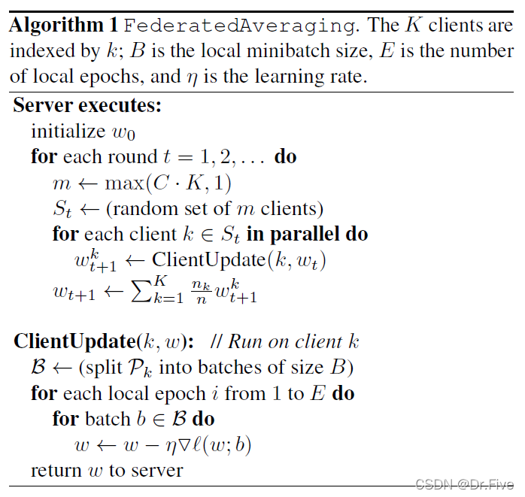
基于区块链的互联自动驾驶汽车联邦学习系统
联邦学习
FedSGD：最早的联邦学习算法。FedSGD计算一次梯度就将梯度上传到服务端进行聚合，服务端更新参数后下发给客户端进行下一轮训练。
FedAvg：FedSGD计算一次梯度就将梯度上传到服务端将导致训练效率较低，网络通信成本较高，为了减少通信次数，一般客户端计算多轮累积的梯度再将模型参数上传到服务端加权平均，这种方法被称为FederatedAveraging

Slide 8
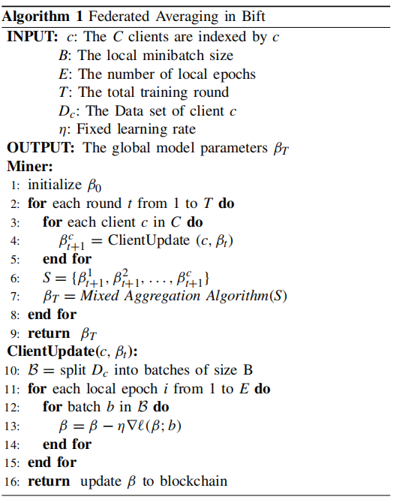
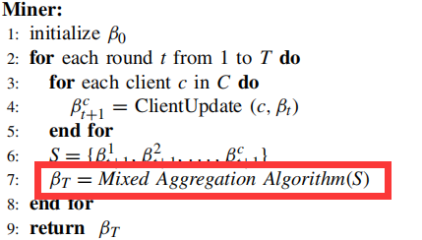
基于区块链的互联自动驾驶汽车联邦学习系统
联邦学习
FedAvg in Bift：
无中央服务器，同时使用混合聚合算法替代了原本的加权平均来抵抗恶意节点。

Slide 9
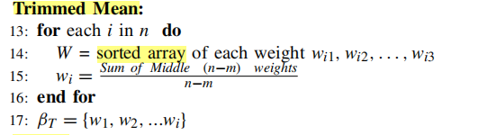

基于区块链的互联自动驾驶汽车联邦学习系统
聚合规则
Trimmed Mean：剪枝平均数，去掉一部分最大值和最小值后，剩余部分的平均数。剪枝平均数可以不受到部分极值的影响，同时还能保持大部分数的平均值。
例：[-100,-50,-20,4,5,6,7,8,9,10,11,12,13,14,15,17,400,500,600]
剪枝平均需要先对数据排序，聚合过程中的参数，往往是一个向量，无法直接比较排序。一个可能的方法是，逐个坐标（或者逐个维度）排序后求剪枝平均，然后组合成最终结果。

Slide 10
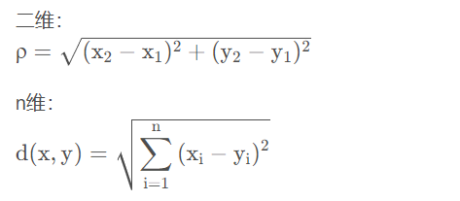
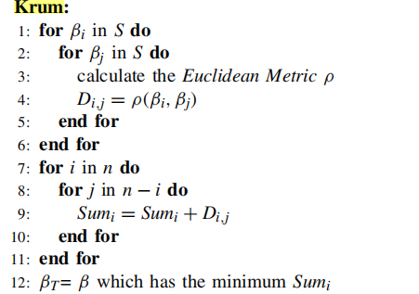
基于区块链的互联自动驾驶汽车联邦学习系统
聚合规则
Krum：一种基于欧氏距离的容错方法。恶意节点上传的模型如果和其他模型
差距很大，就会被丢弃。
步骤：
1. 中心节点将全局模型分发给客户端
2. 客户端使用本地数据训练并将参数w发送给中心节点
3. 中心节点收到参数后两两计算参数间的距离d
4. 对于每个参数都要选择与它最近的若干个距离，将这些距离相
加作为总分
5. 最后选择总分最小的参数作为下一轮全局模型的参数
例：A,B,C,D 四个模型，ABC之间相似度较高，总分也会比较小，和D相似度低，D的总分比较大，就会被舍弃

Slide 11
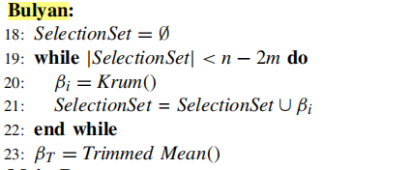
基于区块链的互联自动驾驶汽车联邦学习系统
聚合规则
Bulyan：结合了Trimmed Mean和Krum。先用Krum选出n-2m个客户端的模型参数，不再是挑选得分最低的1个（n是客户端数量，m是假定最多的恶意节点数），再使用Trimmed Mean聚合挑选出的参数。
Krum中计算的欧式距离可能被几个或单个参数影响
例：来自非恶意节点的返回结果有几个参数异常，也可能导致距离计算结果比较大最后被丢弃。

Slide 12
基于区块链的互联自动驾驶汽车联邦学习系统
Bift 中的区块链
主要用于存放模型信息：
字段 | 解释
model_id | 模型ID
init_ipfs_hash | 在IPFS中的hash
total_iter | 总迭代次数
current_iter | 当前迭代次数
from_addr | 源IP
accuracy | 模型准确率

Slide 13
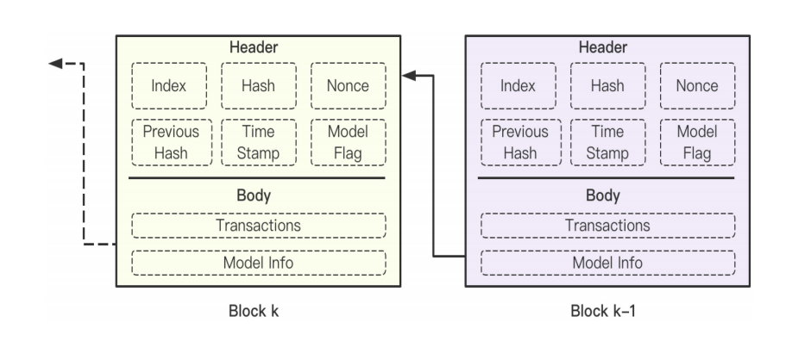
基于区块链的互联自动驾驶汽车联邦学习系统
Bift 中的区块链

Slide 14
基于区块链的互联自动驾驶汽车联邦学习系统
IPFS
IPFS(InterPlanetary File System)：星际文件系统，可以把它理解为一种分布式存储系统。IPFS的目标是代替目前互联网的HTTP协议。
HTTP缺点：
1. 使用HTTP协议每次需要从中心化的服务器下载完整的文件(网页,视频,图片等)，速度慢，效率低。
2. 文件容易被删除导致404。

Slide 15
基于区块链的互联自动驾驶汽车联邦学习系统
IPFS
IPFS优点：
1. IPFS永久保存数据并提供版本可追溯性，数据将被分解成多个部分并发送到不同的计算机上，相同的数据将被复制到多台计算机上。IPFS实现了一个类似于Git的概念，因此用户可以追溯文件的版本。
2. IPFS提高了速度并减少了带宽浪费，它将文件分段存储在各个节点上。当用户在寻找一个文件时，系统将选择最接近该文件的存储节点，然后通过IPFS协议传输它，并将其集成到一个完整的文件中。提高了传输速度。

Slide 16
基于区块链的互联自动驾驶汽车联邦学习系统
Bift 工作流程
Step1（创建训练任务）：一个CAV在上一个任务完成时提出一个训练任务，然后将初始模型推到IPFS，得到该模型的ipfs_hash（整个模型太大，无法将其存储在区块链中）。最后，将该模型的信息上传到区块链，并广播到其他CAVs。
Step2（训练本地模型）: 一旦CAV收到了最新的训练任务，它将从区块链获取模型信息，并通过IPFS获得初始模型，然后加载这个初始模型，并对其进行训练。局部训练完成后，CAV将得到的局部模型和模型精度，然后上传到区块链。
Step3（聚合模型）: Bift等待一段时间，当在一段时间内有足够的本地模型上传时，Bift会收集这些本地模型，丢弃其他延迟的上传。然后，Bift从所有模型中过滤出模型参数，丢弃恶意模型，生成最新的全局模型。Bift会把全局模型信息上传到区块链并设置current_iter = current_iter + 1。
Step4 （迭代训练本地模型）: 当CAV从Bift接收最新全局模型的广播时，判断current_iter是否等于total_iter；如果是，所有CAV都知道当前FL任务完成，然后等待下一个任务。否则，他们将继续在最新的全局模型的基础上，通过重复Step2和Step3，迭代地训练本地模型。

Slide 17
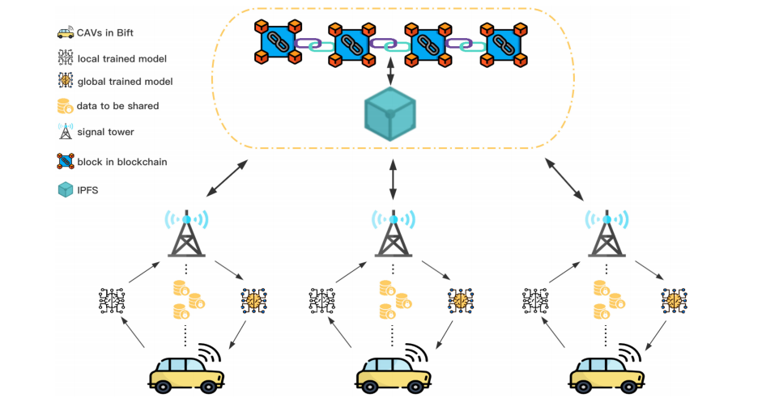
基于区块链的互联自动驾驶汽车联邦学习系统
Bift 工作流程

Slide 18
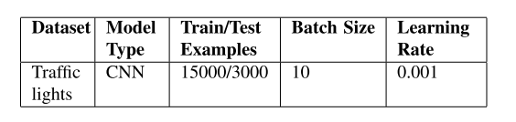
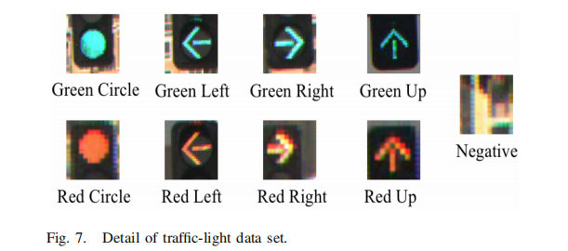
基于区块链的互联自动驾驶汽车联邦学习系统
实验数据集

Slide 19
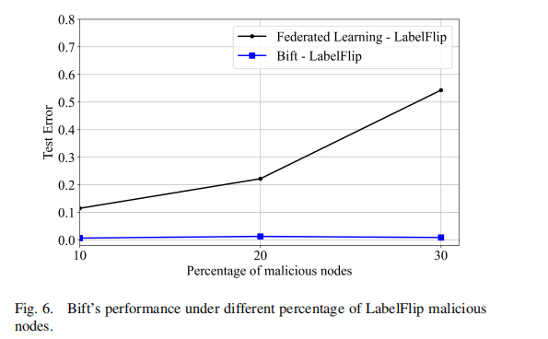
基于区块链的互联自动驾驶汽车联邦学习系统
实验结果
标签翻转：

Slide 20


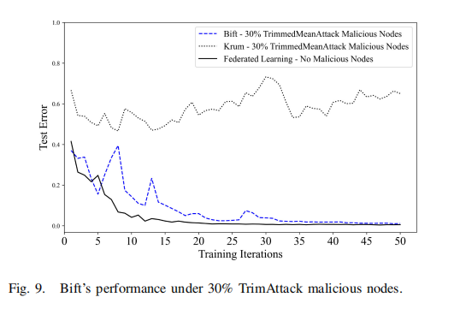
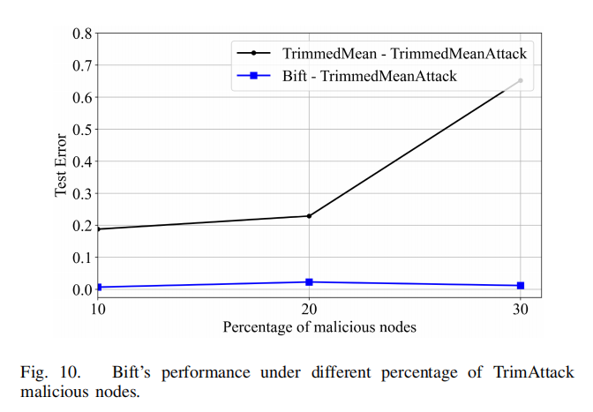
基于区块链的互联自动驾驶汽车联邦学习系统
实验结果
TrimmedMeanAttack： 通过影响参数平均值来影响全局模型
对于大于0的参数，将参数范围设置到
对于小于0的参数，将参数范围设置到
是第i个结点的第j个模型参数

Slide 21
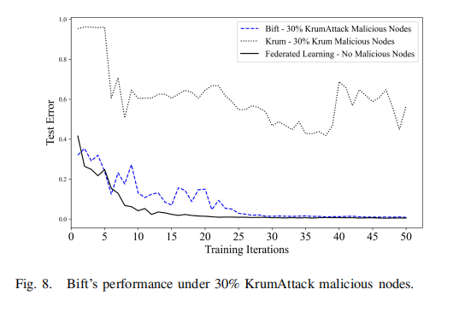

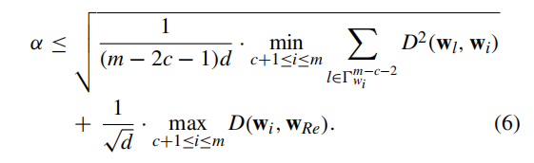
基于区块链的互联自动驾驶汽车联邦学习系统
实验结果
KrumAttack：尽可能让Krum选择的模型为恶意模型
所有恶意节点都上传

Slide 22
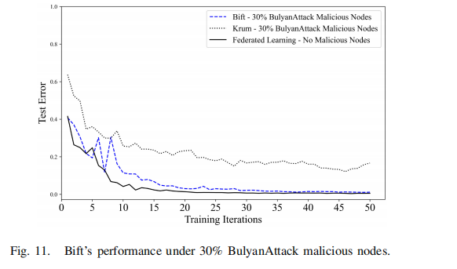
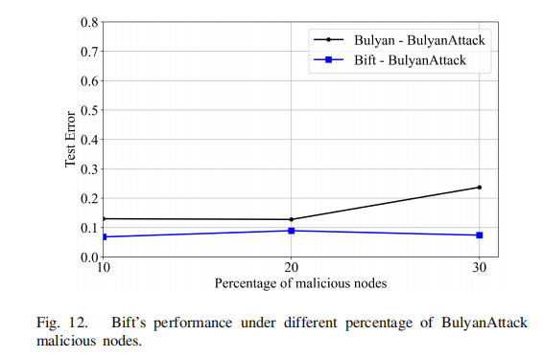
基于区块链的互联自动驾驶汽车联邦学习系统
实验结果
BulyanAttack：与KrumAttack相同

Slide 23
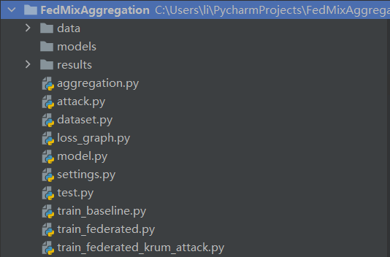
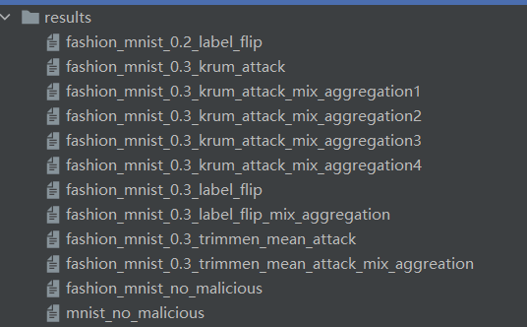
基于区块链的互联自动驾驶汽车联邦学习系统
验证
Dataset | Model Type | Train/Test Examples | Batch Size | Learning Rate | Client Num
Fashion MNIST | CNN | 60000/10000 | 5 | 0.001 | 10
核心文件：
aggregation.py：包含3种聚合规则和FedAvg算法 train_federated.py：模拟联邦学习过程

Slide 24
基于区块链的互联自动驾驶汽车联邦学习系统
验证
Label Flip | Acc
FL（no malicious nodes） | 0.8741
FL（0.2 malicious nodes） | 0.8433
FL（0.3 malicious nodes） | 0.7751
Mix Aggregation（0.3 malicious nodes） | 0.8700
标签翻转：
无恶意节点准确率87.41%
20%恶意节点准确率84.33%
30%恶意节点准确率77.51%
30%恶意节点+混合聚合规则准确率87%，接近于无恶意节点的情况

Slide 25
基于区块链的互联自动驾驶汽车联邦学习系统
验证
Trimmed Mean Attack | Trimmed Mean | Mix Aggregation
Acc | 0.7612 | 0.8608
Krum Attck | Krum | Mix Aggregation
Acc | 0.1000 | 0.8066
Trimmed Mean Attack：只使用剪枝平均的准确率只有76.12%，使用混合聚合规则准确率86.08%
Krum Attack：只使用Krum的准确率降到10%，因为每次都通过调整参数尽可能的选择了恶意节点上传的模型（但是计算耗时很长）使用混合聚合规则准确率80.66%
结论：混合聚合规则对标签翻转、Trimmed Mean Attack 、Krum Attack有一定的抵抗作用。

Slide 26
Contents
目录
01
研究背景及意义
02
研究内容及主要工作
03
基于区块链的互联自动驾驶汽车联邦学习系统
04
总结

Slide 27
总结
总结
提出了Bift，基于区块链的互联自动驾驶汽车的联邦学习系统
通过区块链实现去中心化，保证联邦学习安全性。
提出了一种独特的共识协议PoFL，它结合了传统Pow共识算法和三种聚合规则，将这三个规则应用到FedAvg算法，减少了训练过程的通信和计算开销。同时能够抵御恶意节点的攻击。
构建了一个分布式文件存储和访问模块，使Cav中的数据交换更加健壮和高效。

Slide 28
谢 谢

